Slide 1
Laboratory of Acoustics and Studio Technologies
F. Márki
Budapest University of Technology and Economics

Slide 2
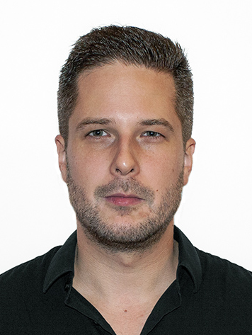
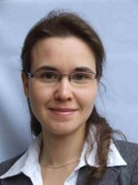
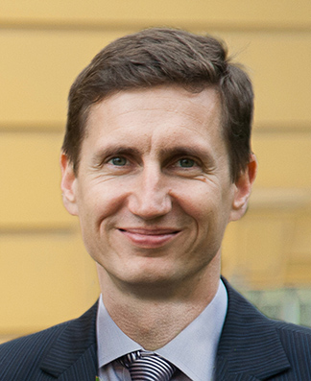
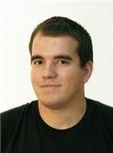
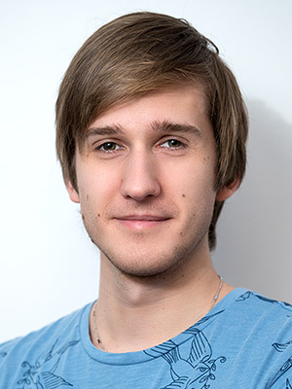
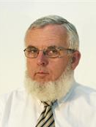
STAFF
Fiala Péter docens Firtha Gergely adjunktus
Jenei-Kulcsár Dóra doktorandusz Márki Ferenc docens
Rucz Péter tudományos Ulveczki Mihály munkatárs doktorandusz
Augusztinovicz Fülöp laboralapító
Notes:
2

Slide 3
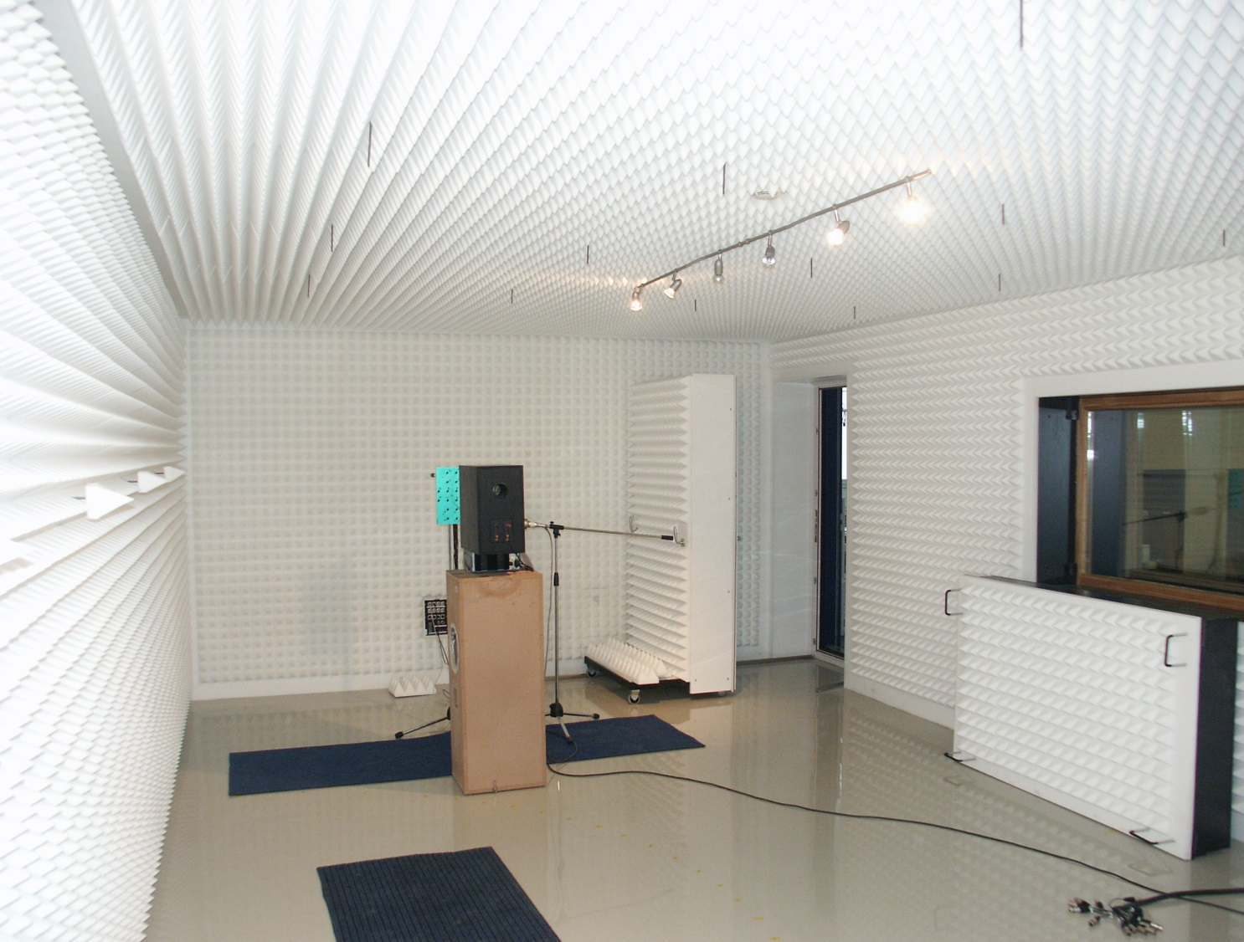
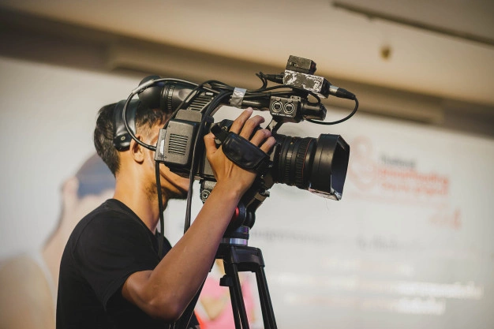
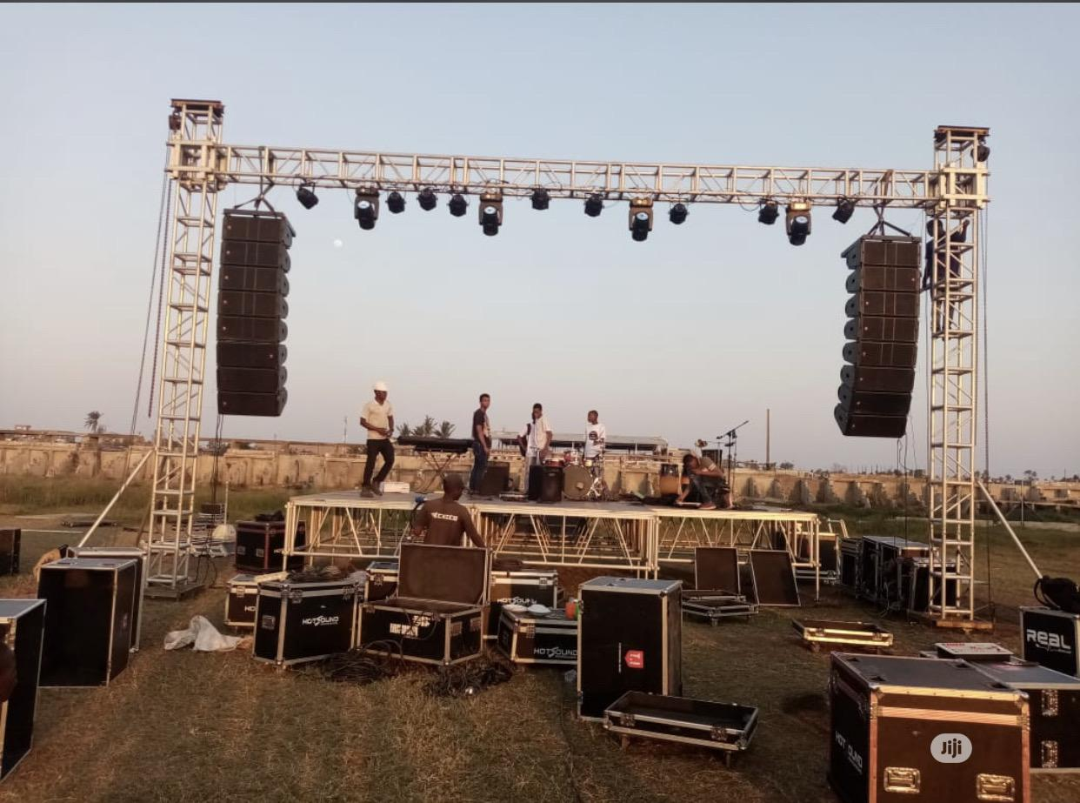
Specialisation on Sound- and studio technologies
Engineering Acoustics
Audio Technologies
Video Technologies
Laboratory of Studio Technologies
Notes:
3

Slide 4
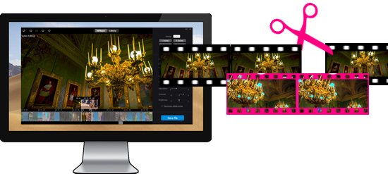
Free Elective Courses
Audio Techniques Practice
Physics of Musical Instruments Simulation Methods in Acoustics
Audio-video content production (“reanimation” in progress)
Notes:
4

Slide 5
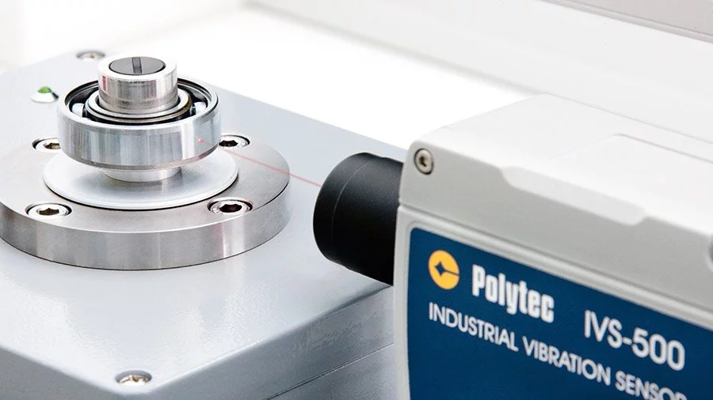
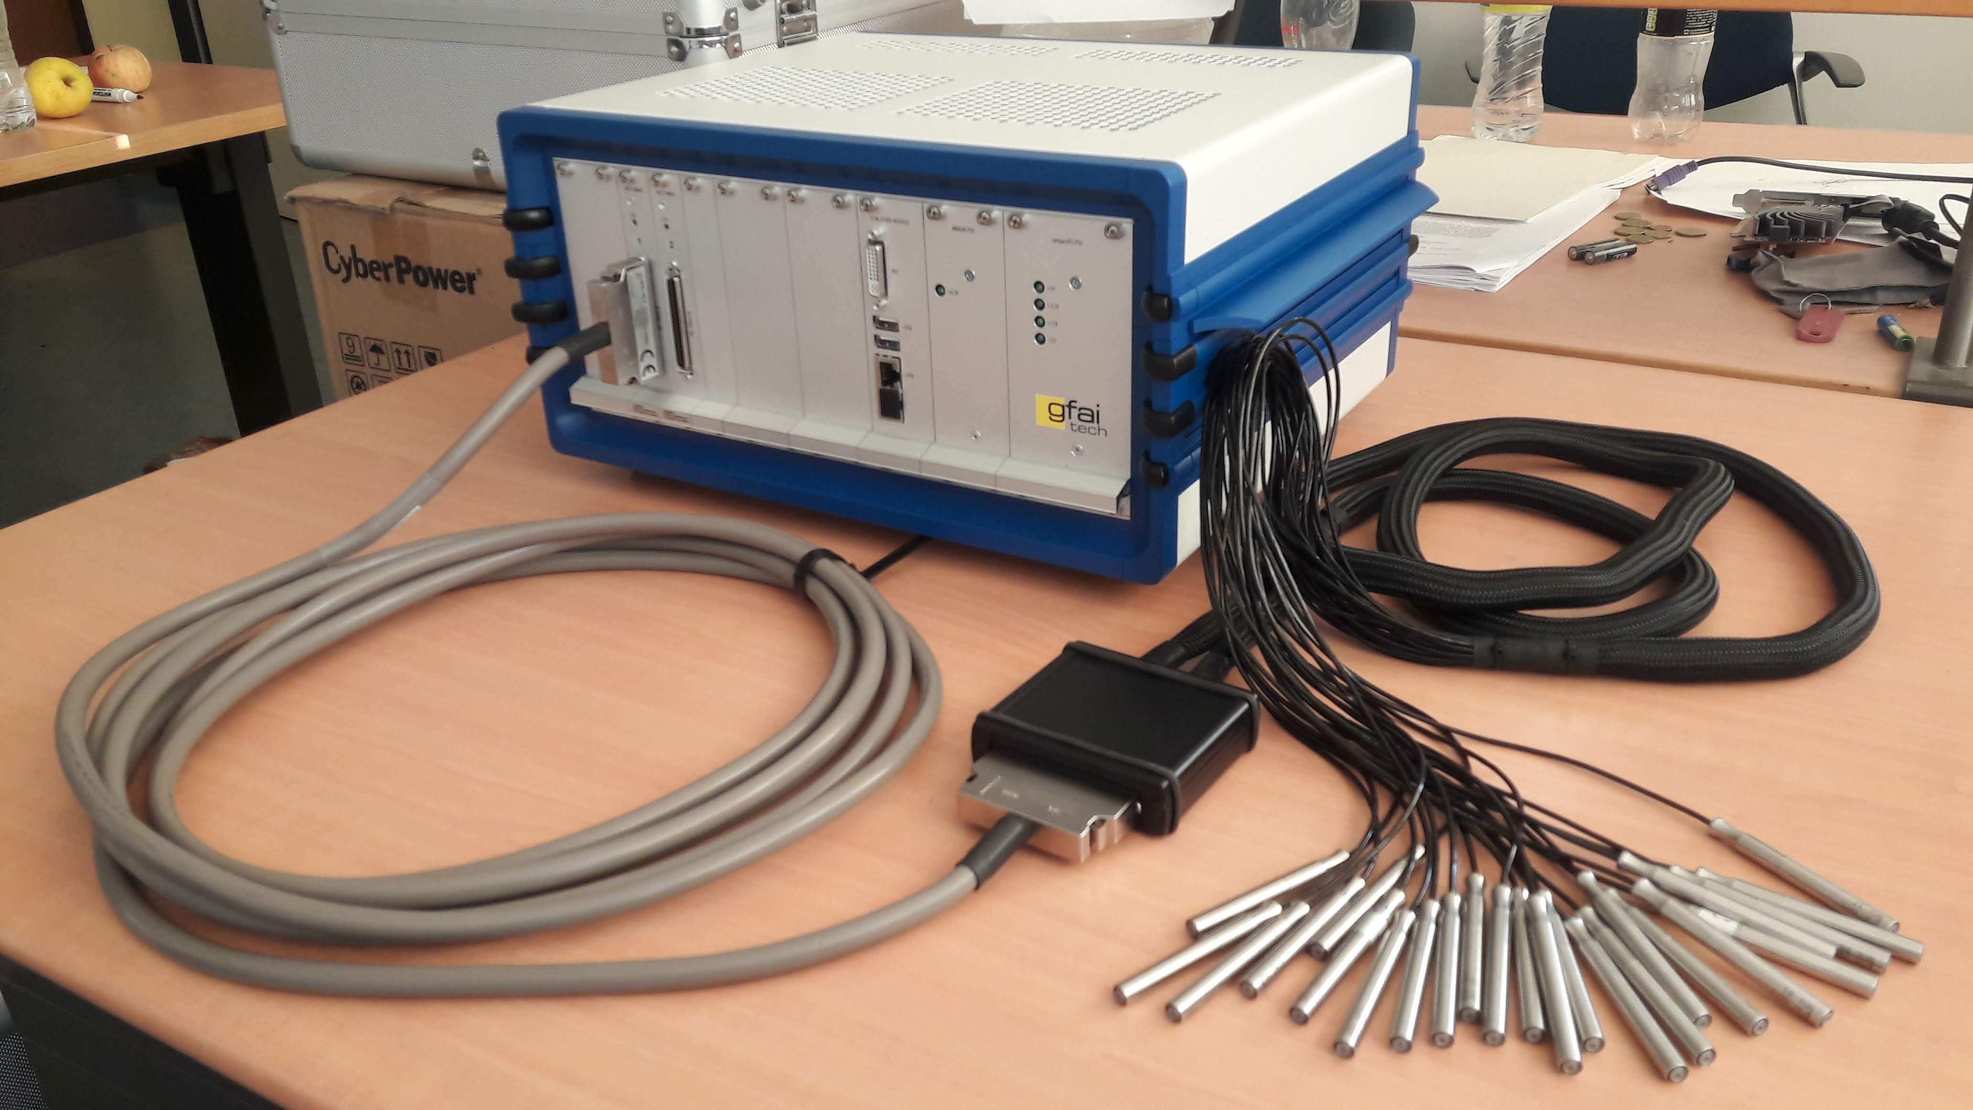
New Tools
Laser vibro-meter
48 channel microphone array
(with A/D capture device)
Notes:
5

Slide 6
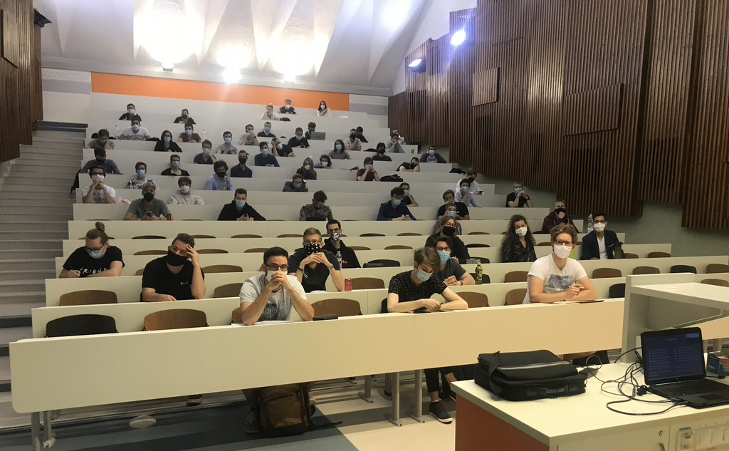
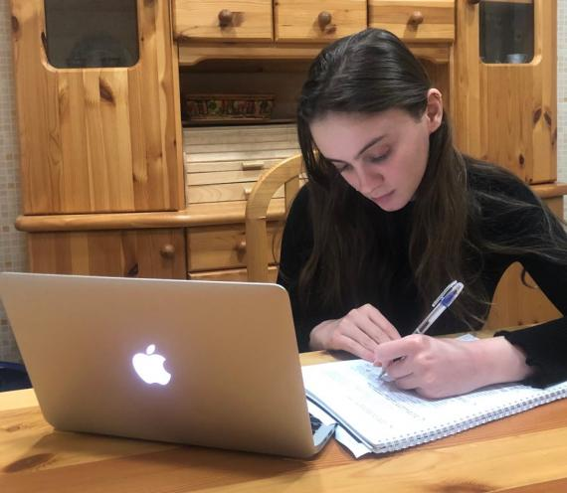
Projects: VIK Streaming
”Receiver” lecture halls
Big lecture hall
Media server
Student at home
Notes:
2017. K épület Aula hangrendszer kapcsán megkerestek
2020. jelentős saját munka: rendszer tervezés, építés/irányítás, üzemeltetés, kommunikáció
6

Slide 7
Projects
ANIMA project H2020 EU project 2017-2021, 307 kEUR (110 MFt)
Drone project Development of a complex sensor system for the detection of UAVs UAV eszközök felderítésére alkalmas komplex szenzorrendszer kifejlesztése (GINOP-2.2.1-15-2017-00087) 2017-2020, 20 MFt
Notes:
2017. K épület Aula hangrendszer kapcsán megkerestek
2020. jelentős saját munka: rendszer tervezés, építés/irányítás, üzemeltetés, kommunikáció
7

Slide 8
Our Numbers (2019-2021)
Students:
BSc thesis: 27 (4.5 / semester)
MSc thesis: 11 (1.8 / semester)
TDK awards: 5 (1.7 / year)
Publications:
Conference papers: 16
Journal papers: 2 (+ 3)
Book chapters: 4
Stipendium:
Bolyai stipendium (Rucz: 2018-2021)
ÚNKP stipendium: 4x (Rucz 3x: ’18-19, ’19-20, ’20-21, Ulveczky ’21)
Turned Pro (=PhD)
Fiala: Apr. 2009.
Márki: Sep. 2010.
Rucz: Jan. 2016.
Firtha: Nov. 2019.
Notes:
8

Slide 9
Next presentations
Today’s menu:
Péter Fiala: drone detection
Dóra Jenei-Kulcsár: soundboard models for piano
Ferenc Márki: ANIMA H2020 project
Rucz Péter: working at Fraunhofer
Ulveczky Mihály: my PhD research
Péter Fiala: drone detection
Dóra Jenei-Kulcsár: soundboard models for piano
Rucz Péter: the Photofol project
Ulveczky Mihály: my PhD research
Ferenc Márki: ANIMA H2020 project
Notes:
9

